Slide 1
Z Wadowic do nieba
Prace plastyczne wykonane przez uczniów
Szkoły Podstawowej im. Orła Białego w Czółnach
wykonane z okazji 100 rocznicy urodzin św. Jana Pawła II

Slide 2
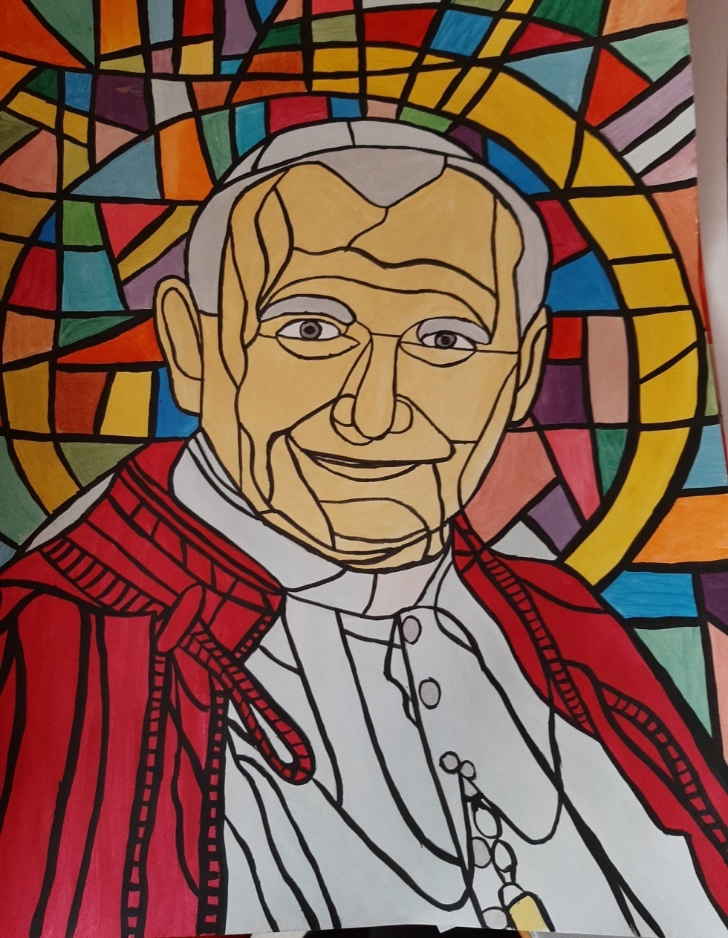
Martyna Pietrzak klasa 7

Slide 3
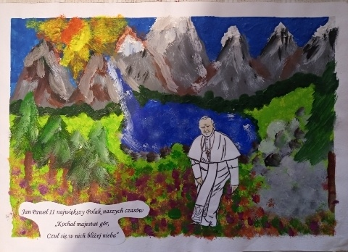
Zuzanna Zięba klasa 7

Slide 4
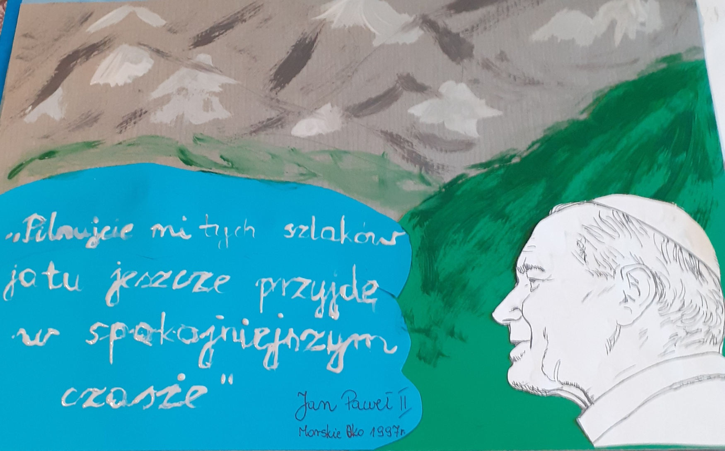
Daniel Zygo klasa 4

Slide 5
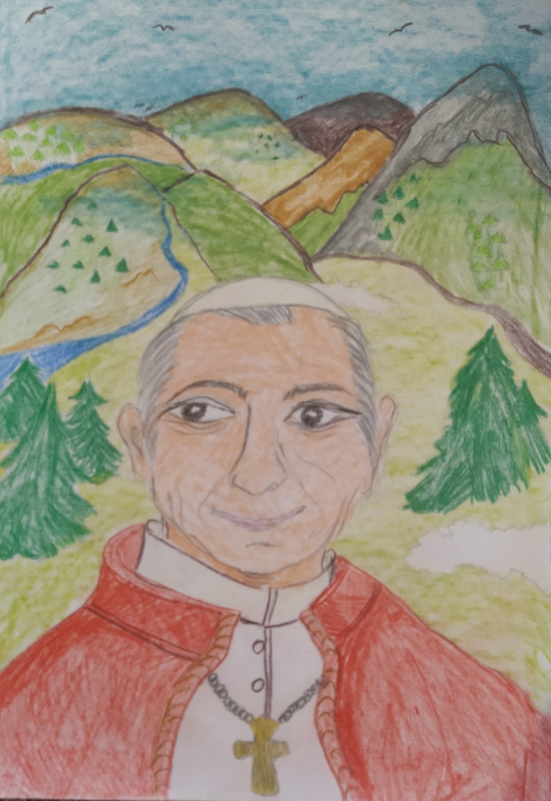
Bartłomiej Sapiński klasa 7

Slide 6
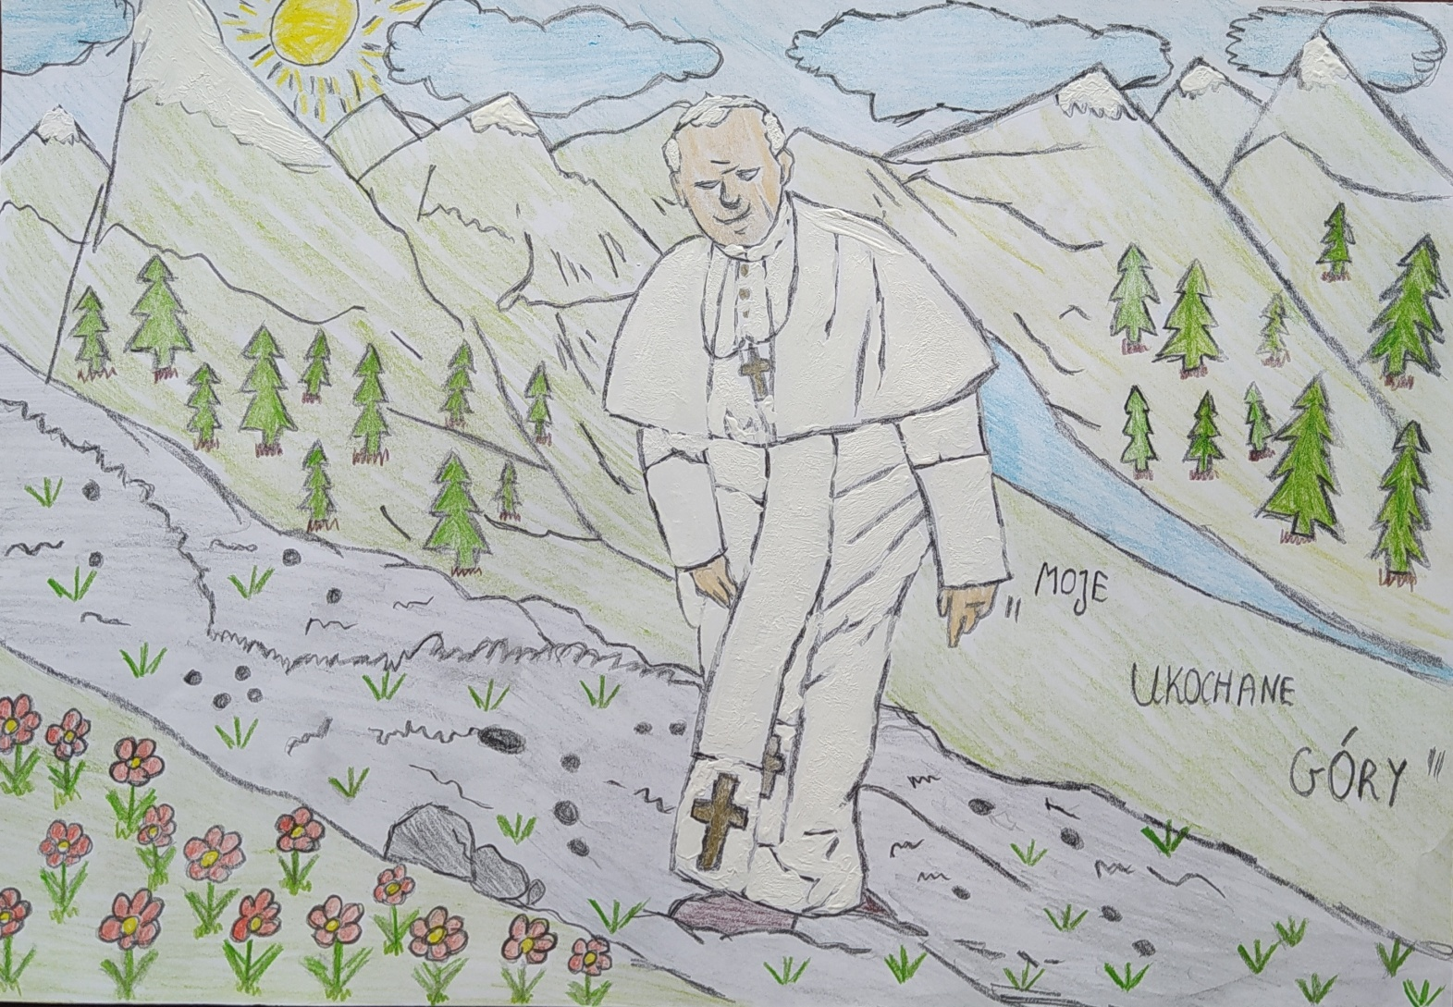
Kinga Wójtowicz klasa7

Slide 7
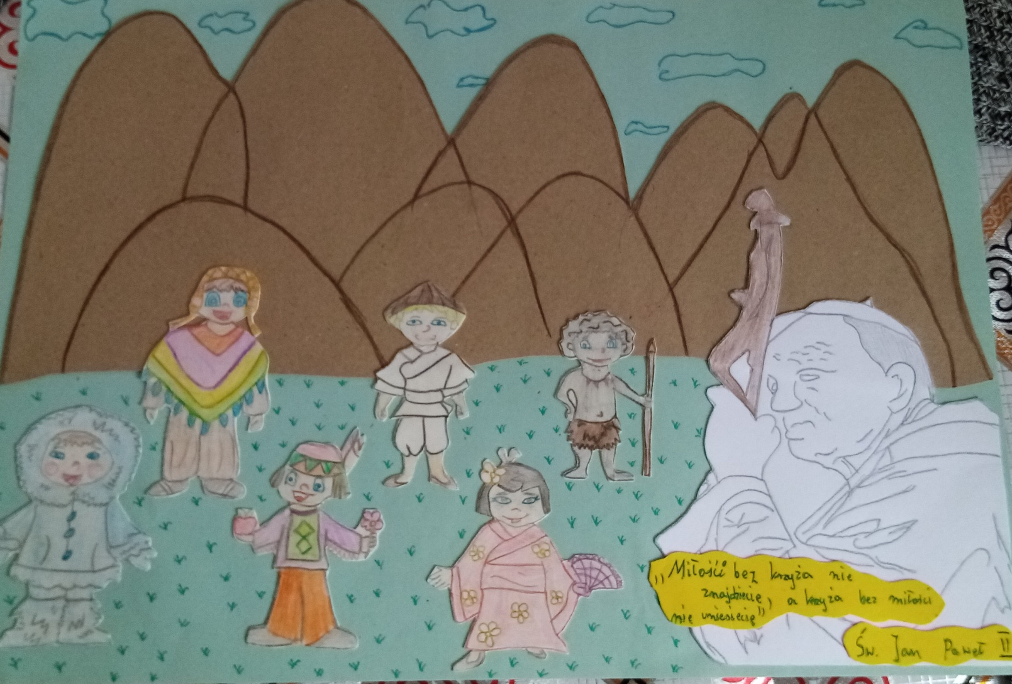
Patryk Bednarczyk klasa 5

Slide 8
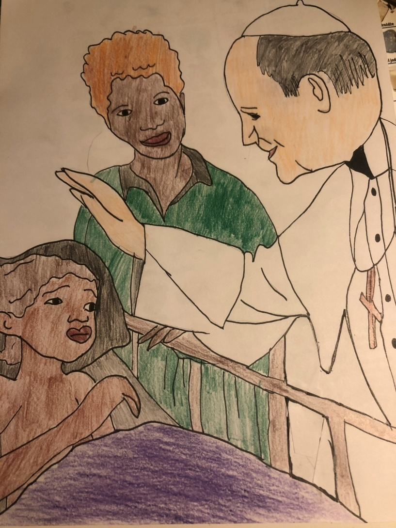
Zuzanna Deryło klasa 6

Slide 9
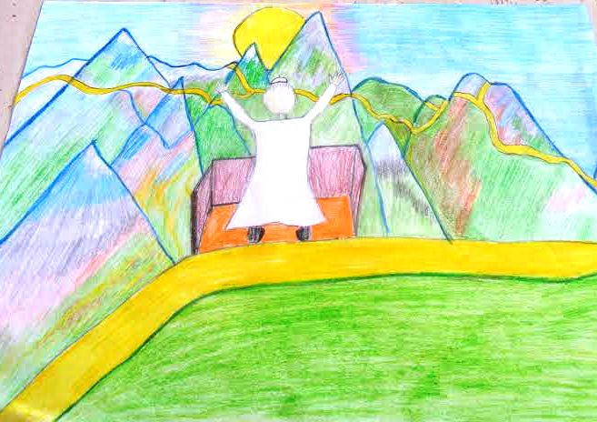
Kajetan Dziekanowski klasa 7

Slide 10
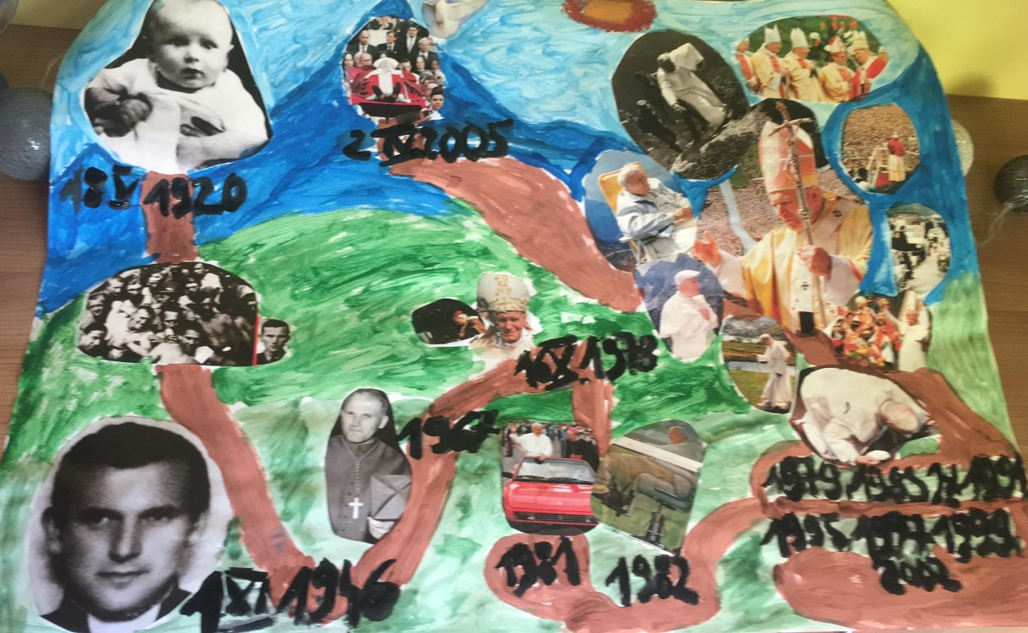
Szymon Choina klasa 6

Slide 11
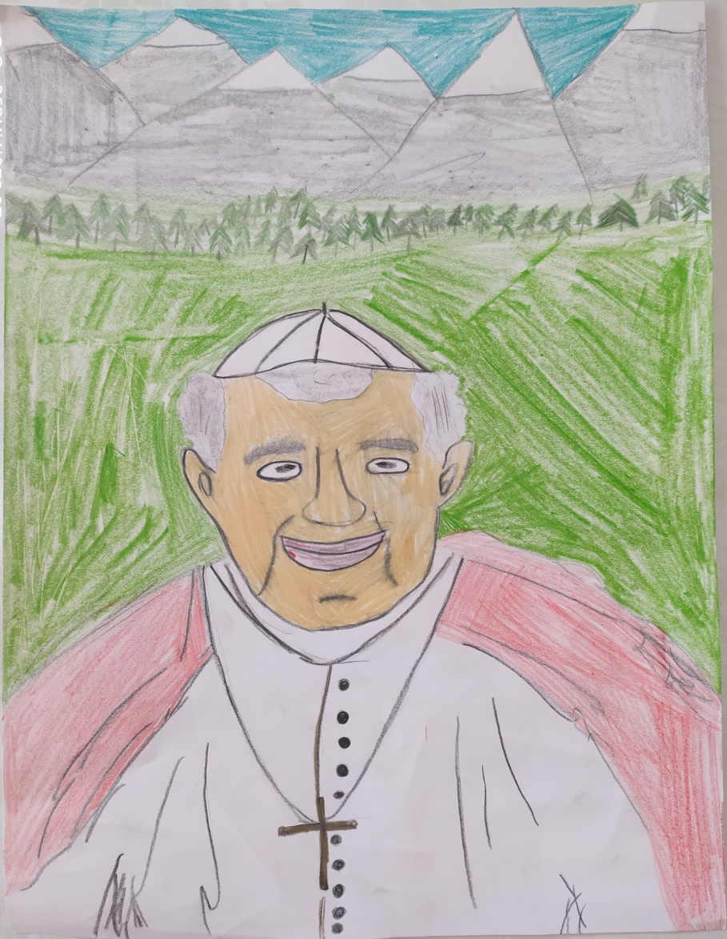
Jakub Pęcak klasa 6

Slide 12
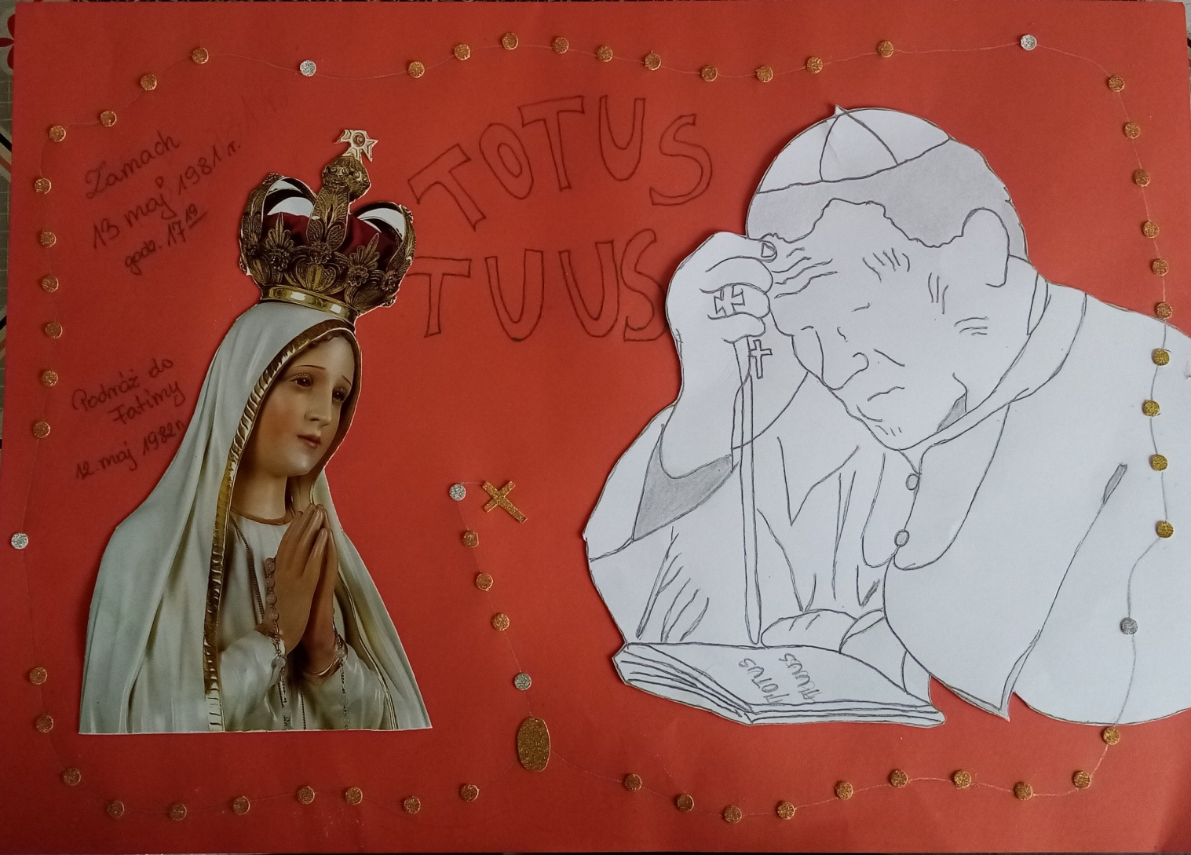
Weronika Bednarczyk klasa 6

Slide 13
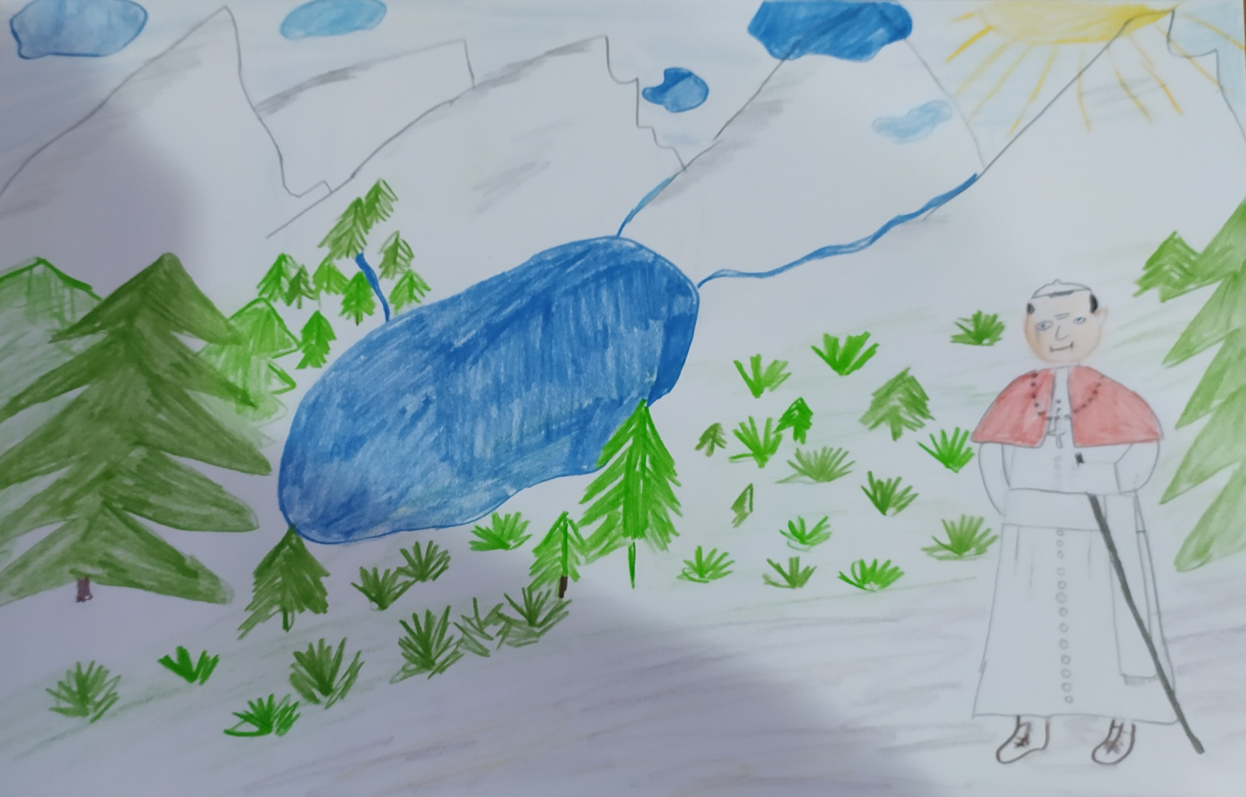
Kacper Wójcik klasa 7

Slide 14
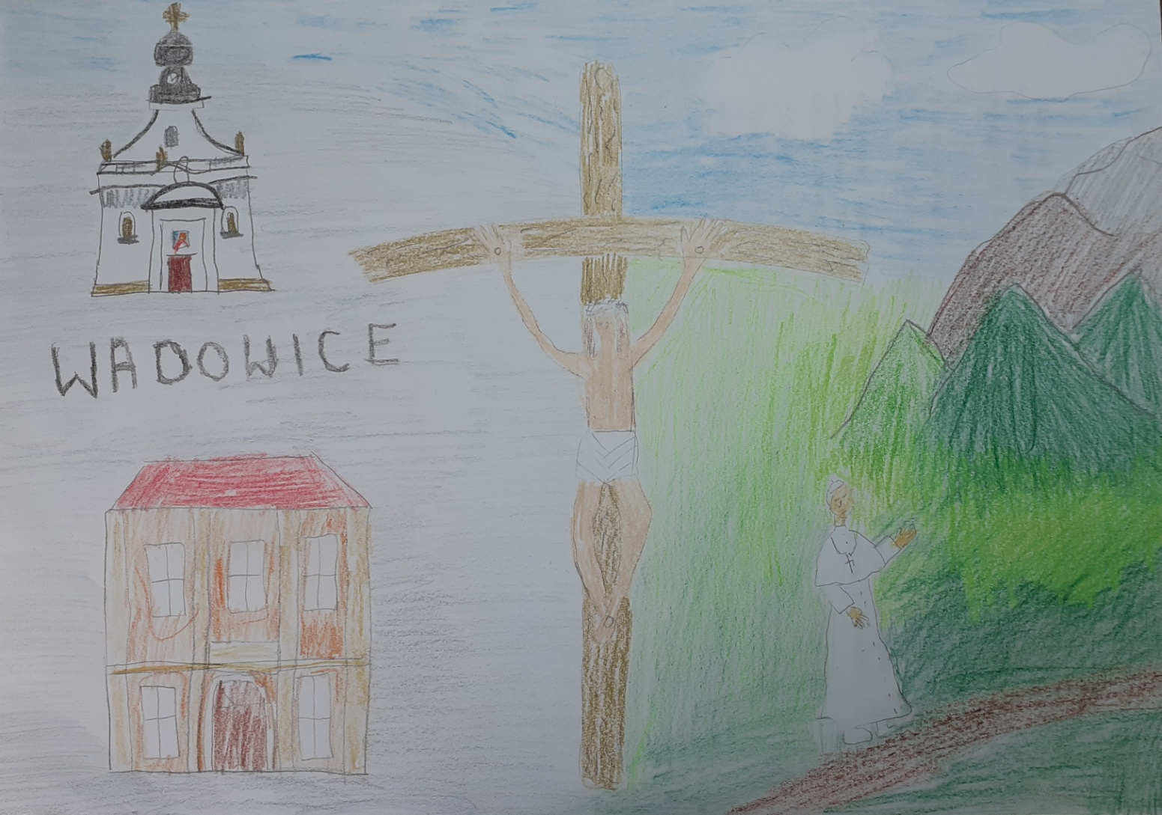
Mateusz Pruszkowski klasa 7

Slide 15
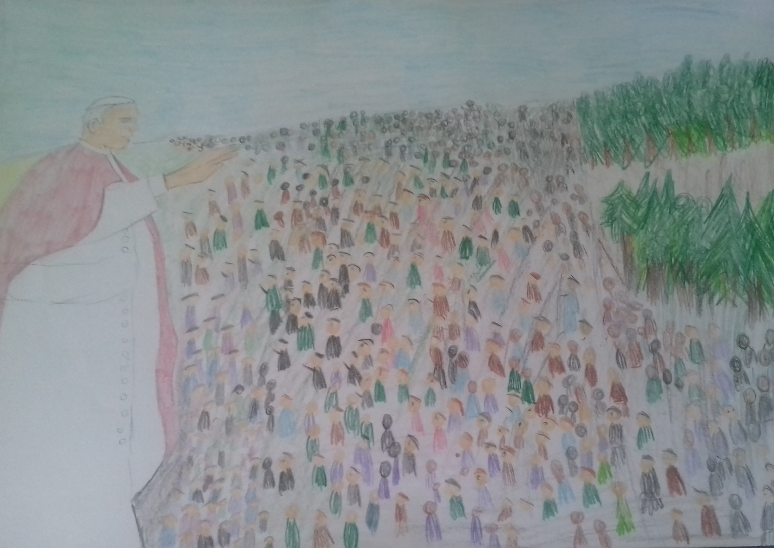
Iza Pietrzak klasa 6

Slide 16
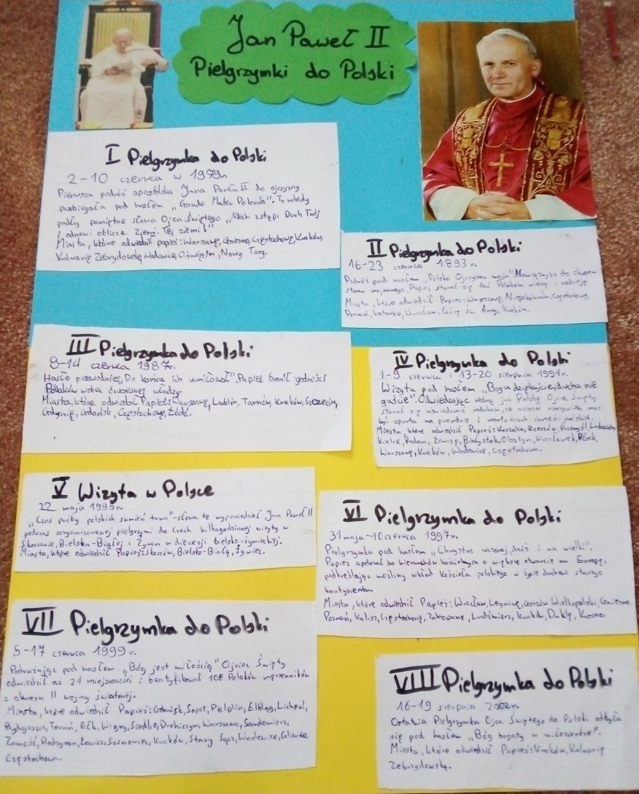
Natalia Papamichail klasa 5

Slide 17
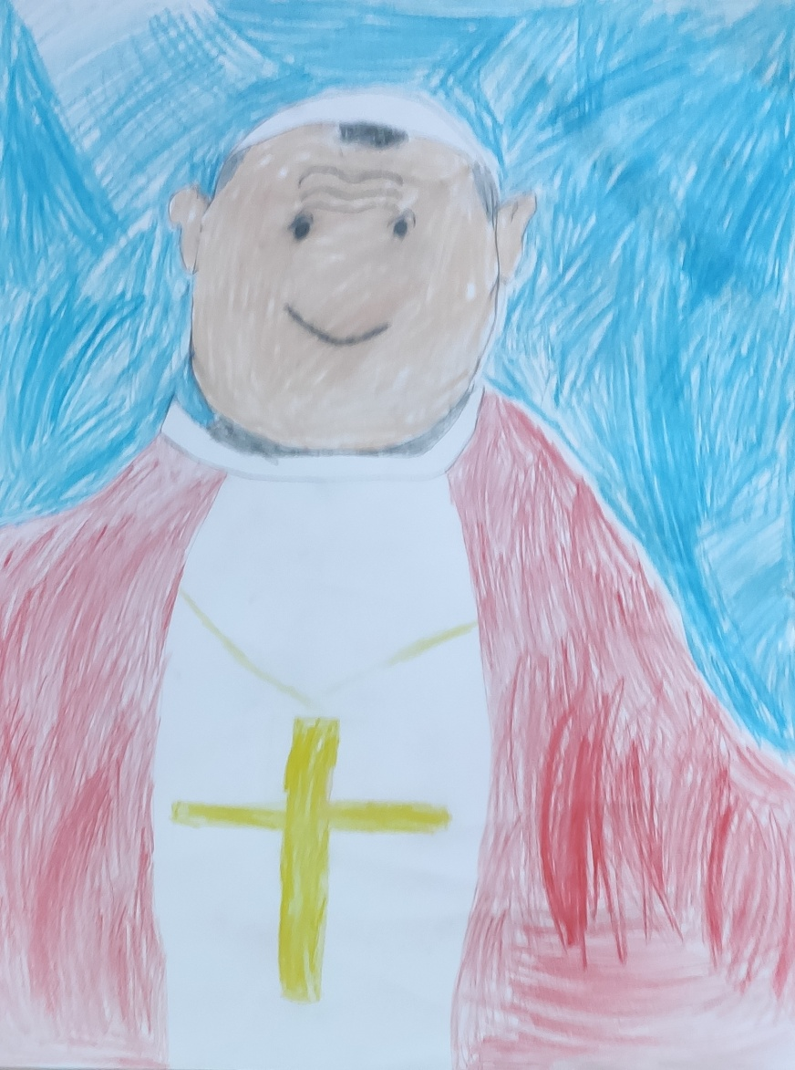
Adam Słowik klasa 4

Slide 18
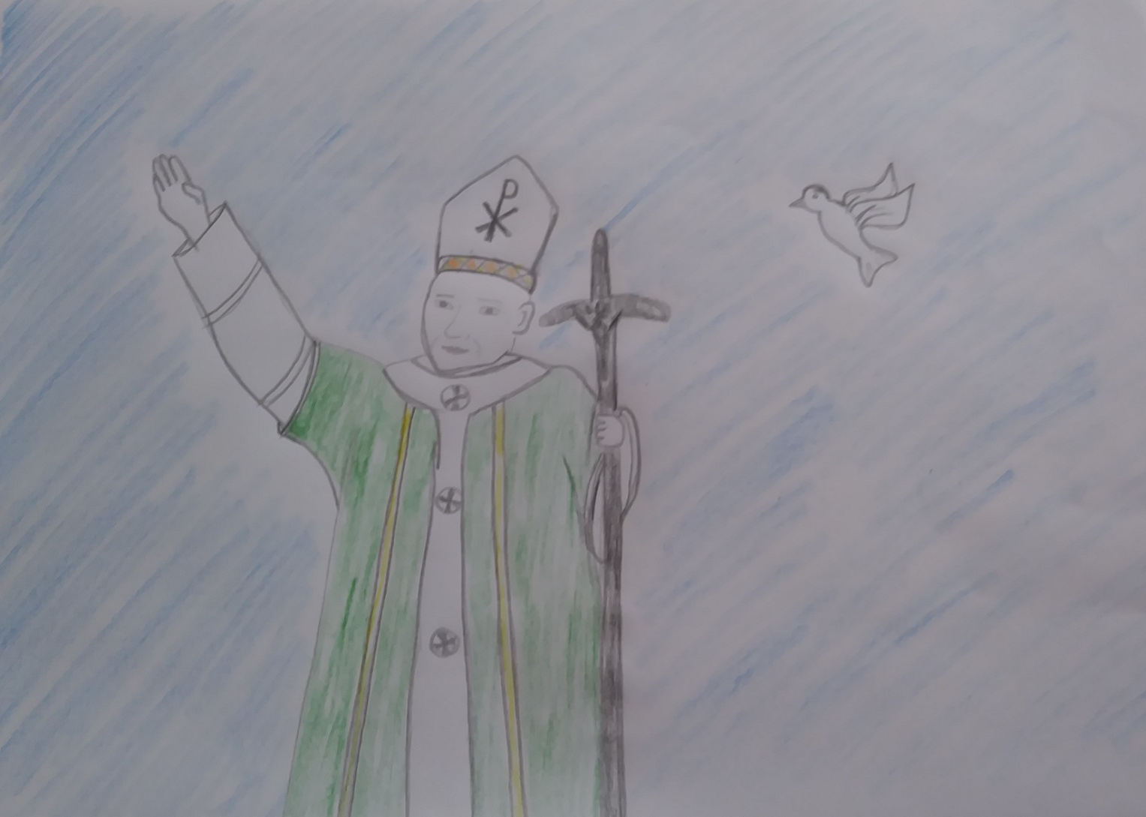
Julia Pęcak klasa 4

Slide 19
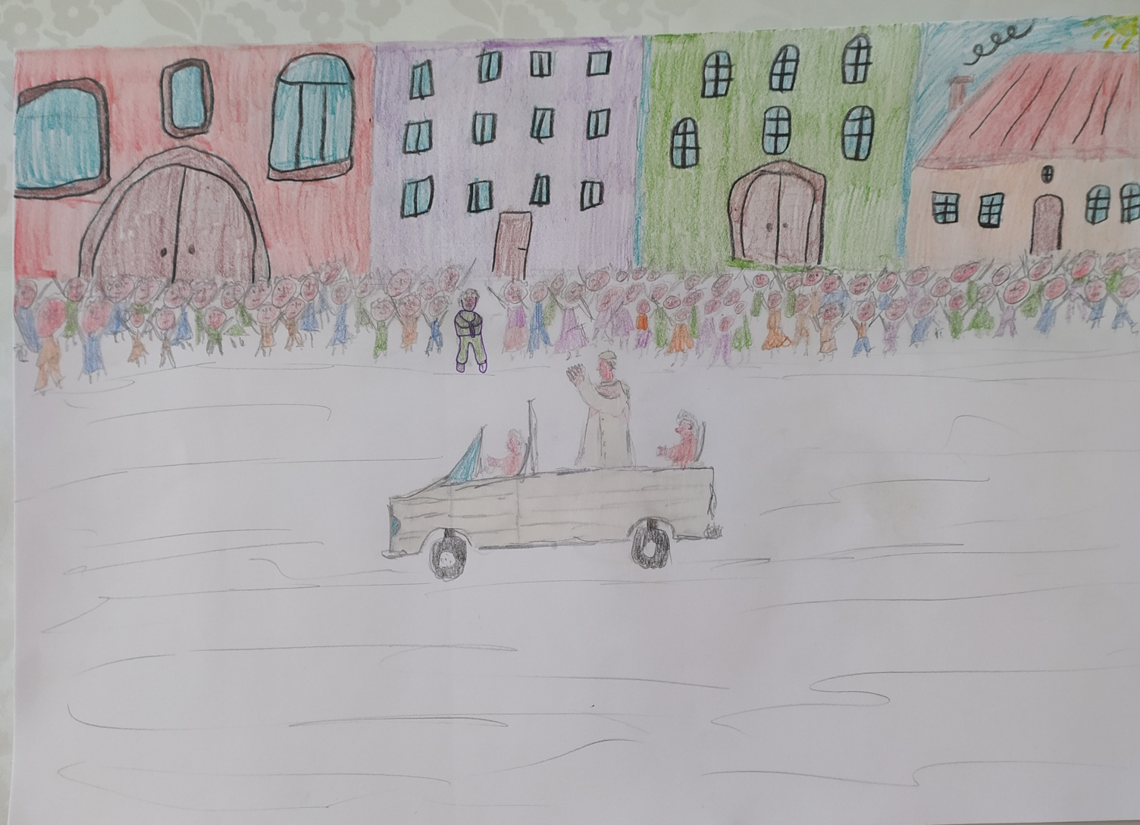
Kacper Pęcak klasa 4

Slide 20
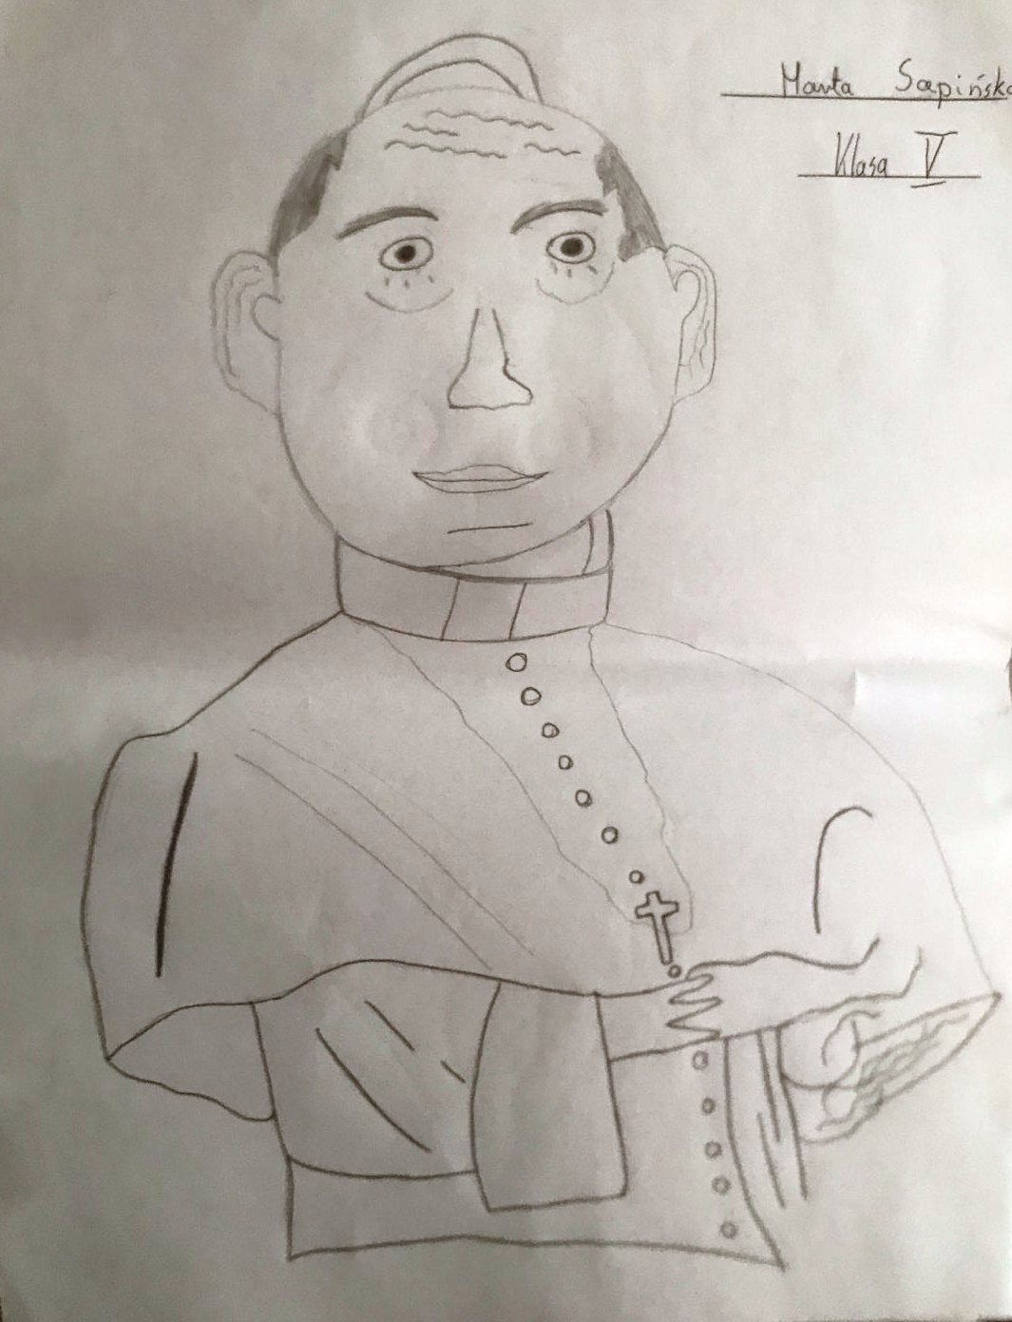
Marta Sapińska Klasa 5

Slide 21
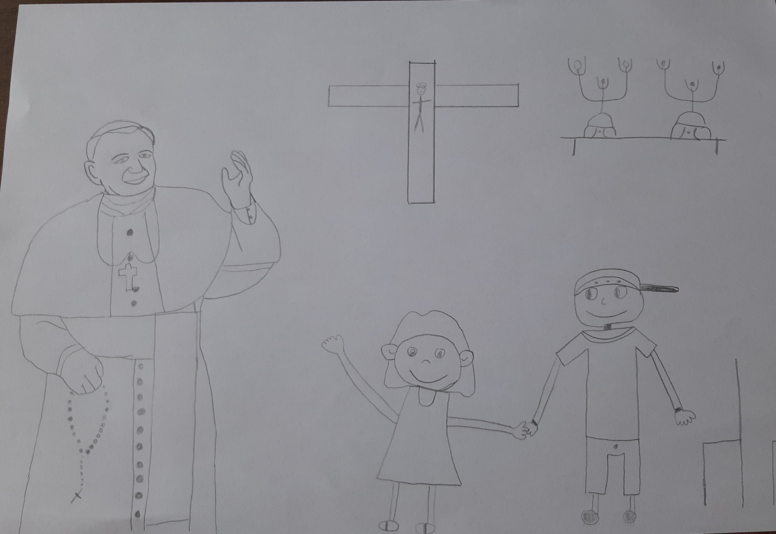
Paweł Pieklak klasa 7

Slide 22
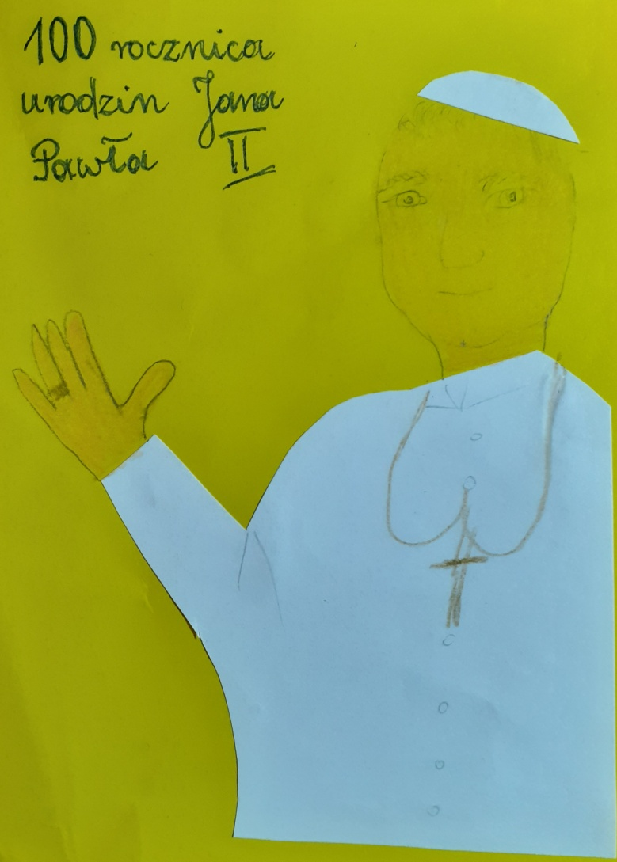
Szymon Pruszkowski klasa 3

Slide 23
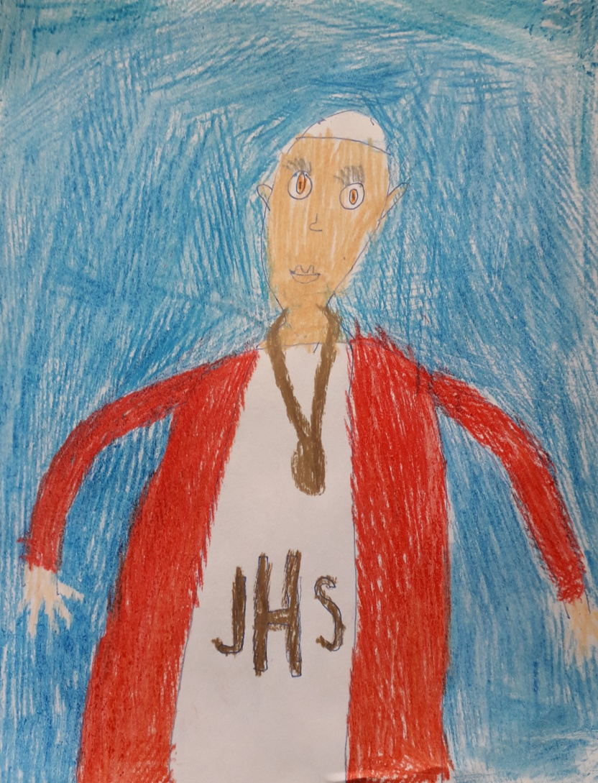
Szymon Wójcik klasa 1

Slide 24
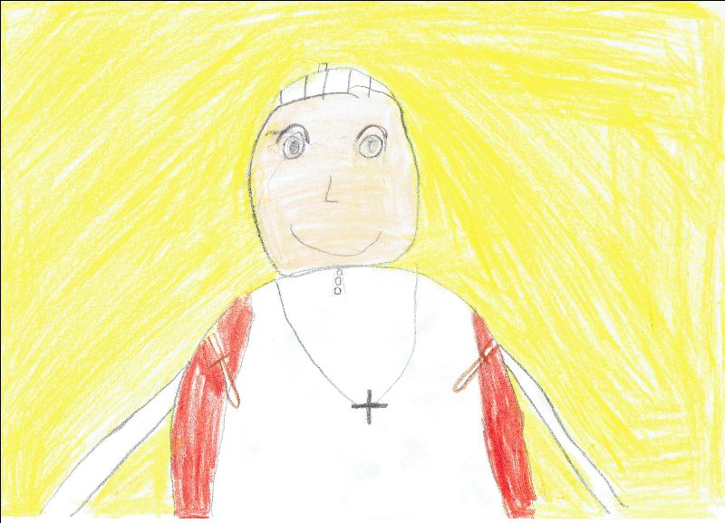
Szymon Sapiński klasa 1

Slide 25
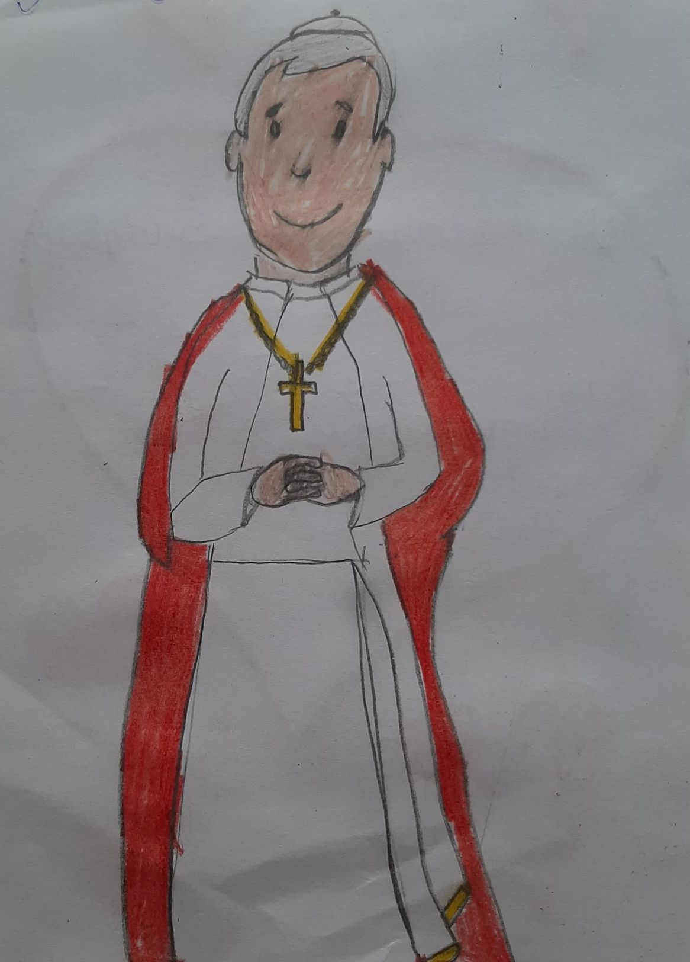
Marysia Kowalczyk klasa 1

Slide 26
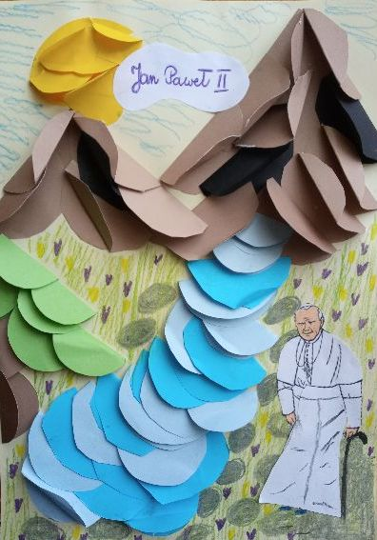
Cezary Zięba klasa 1

Slide 27
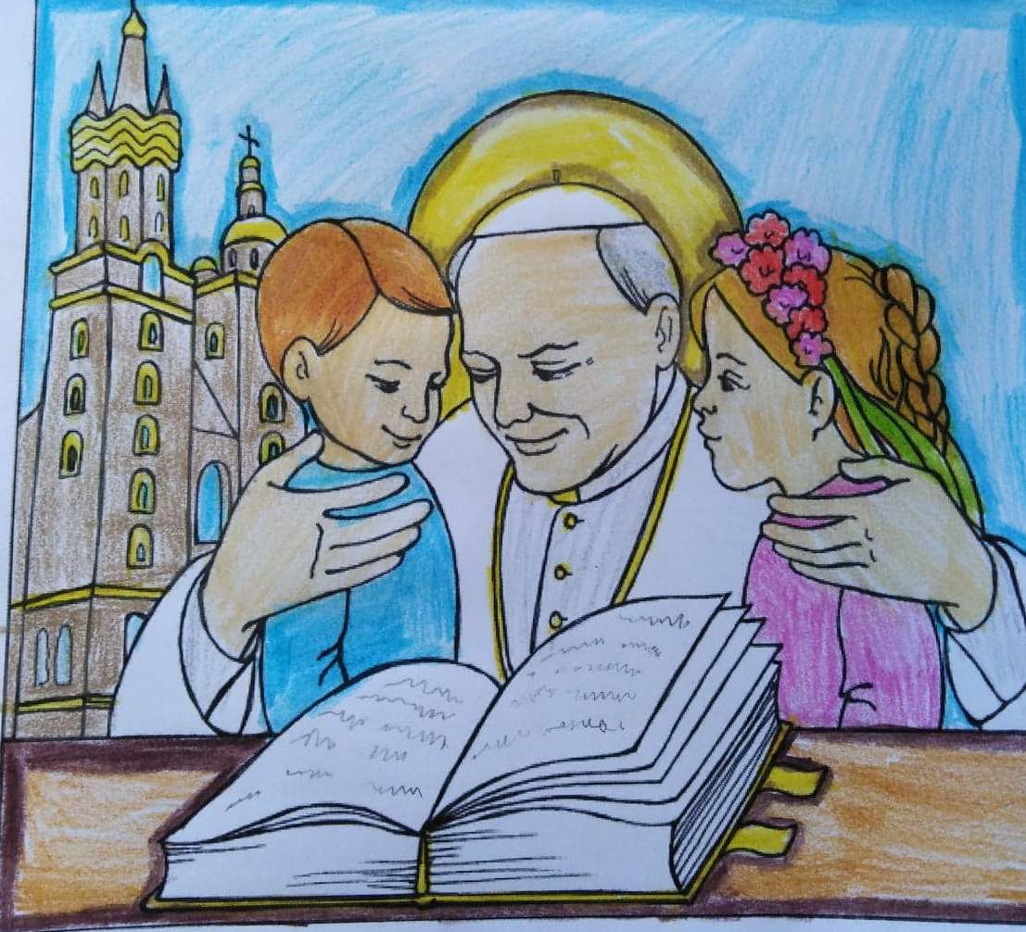
Oliwia Iwanowicz klasa 1

Slide 28
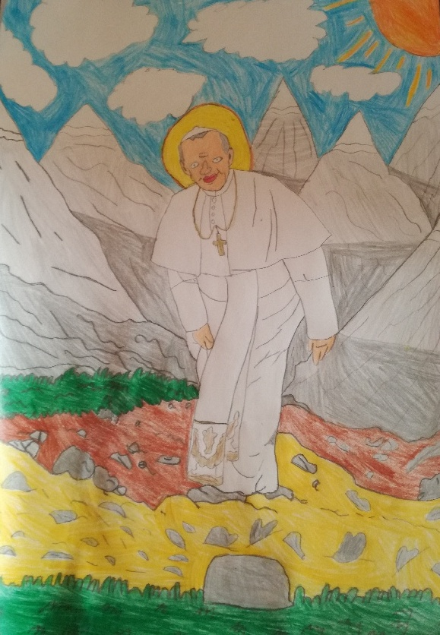
Kacper Pietras klasa 2

Slide 29
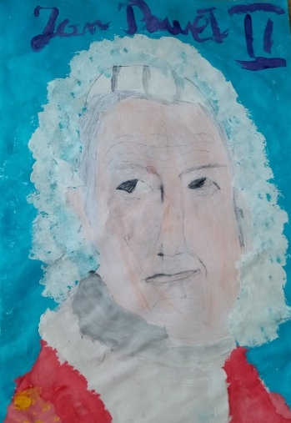
Amelia Chemperek klasa 2

Slide 30
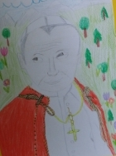
Hanna Selegrat klasa 2

Slide 31
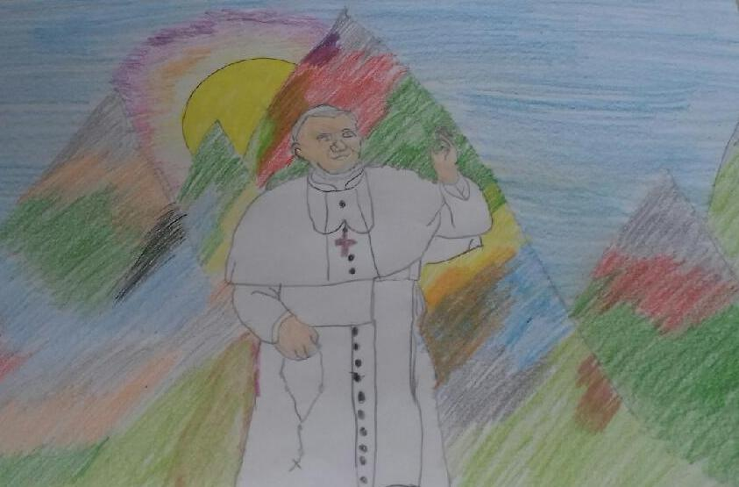
Edyta Dziekanowska klasa 2

Slide 32
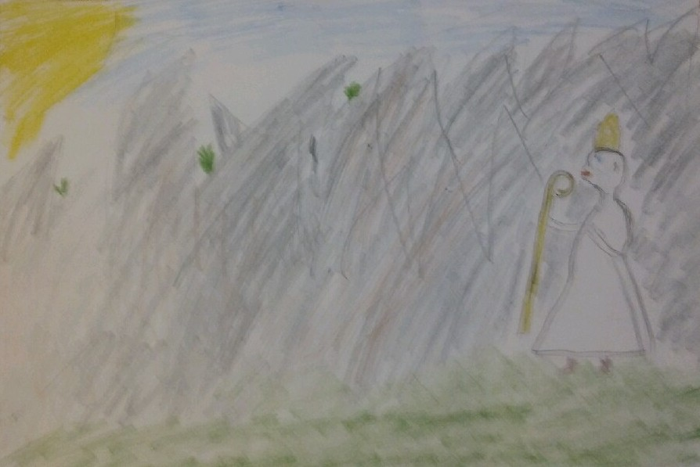
Michał skrzypczyk klasa 2

Slide 33
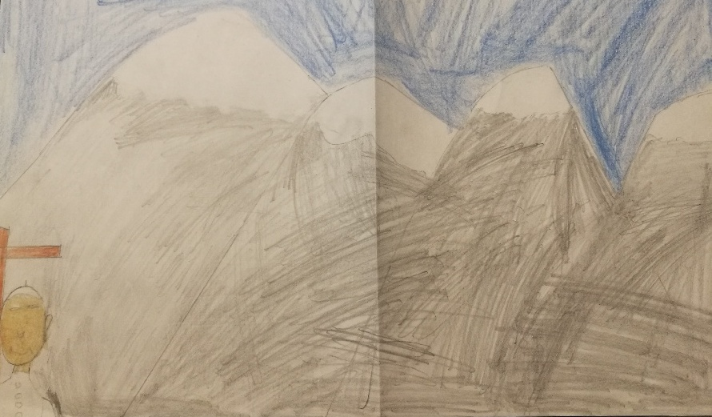
Igor figiel klasa 2

Slide 34
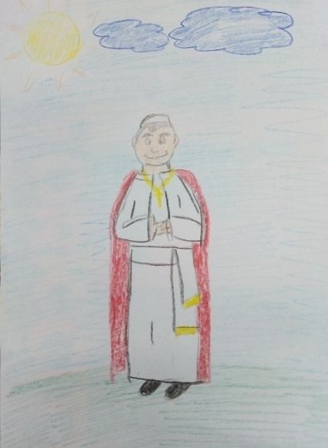
Zuzanna Pietrzak klasa 2

Slide 35
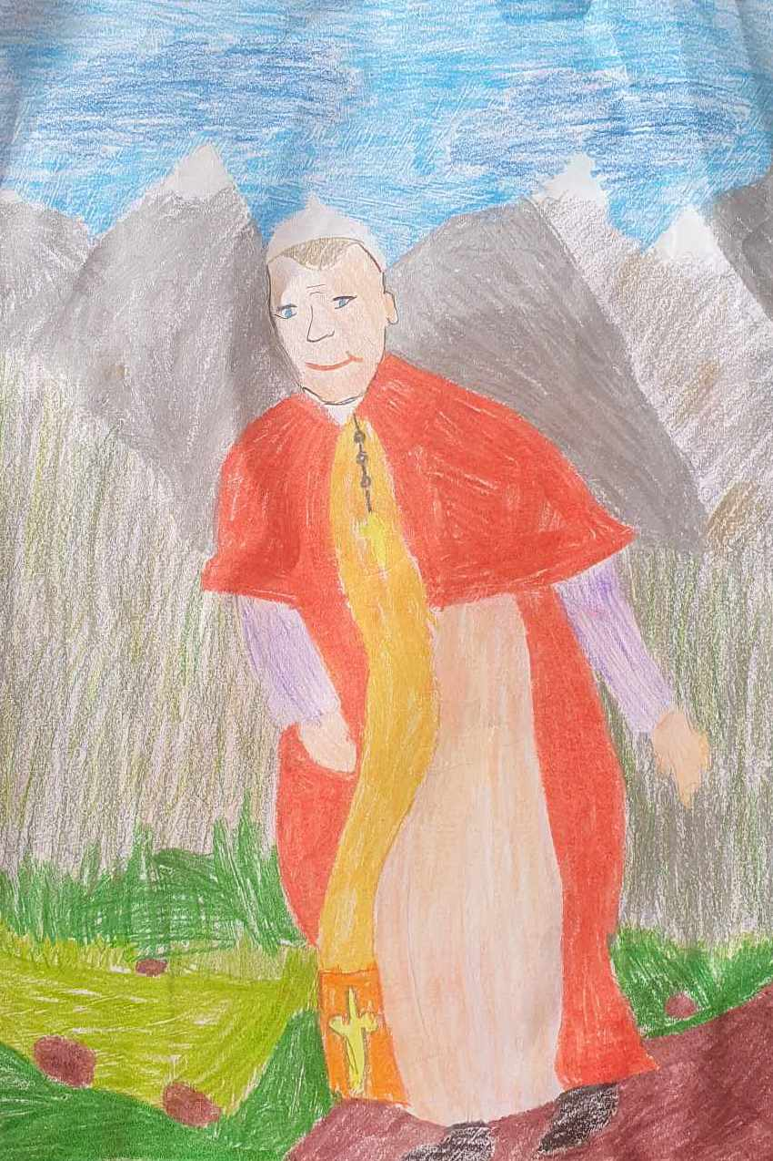
Dominik Wieczorek klasa 2

Slide 36
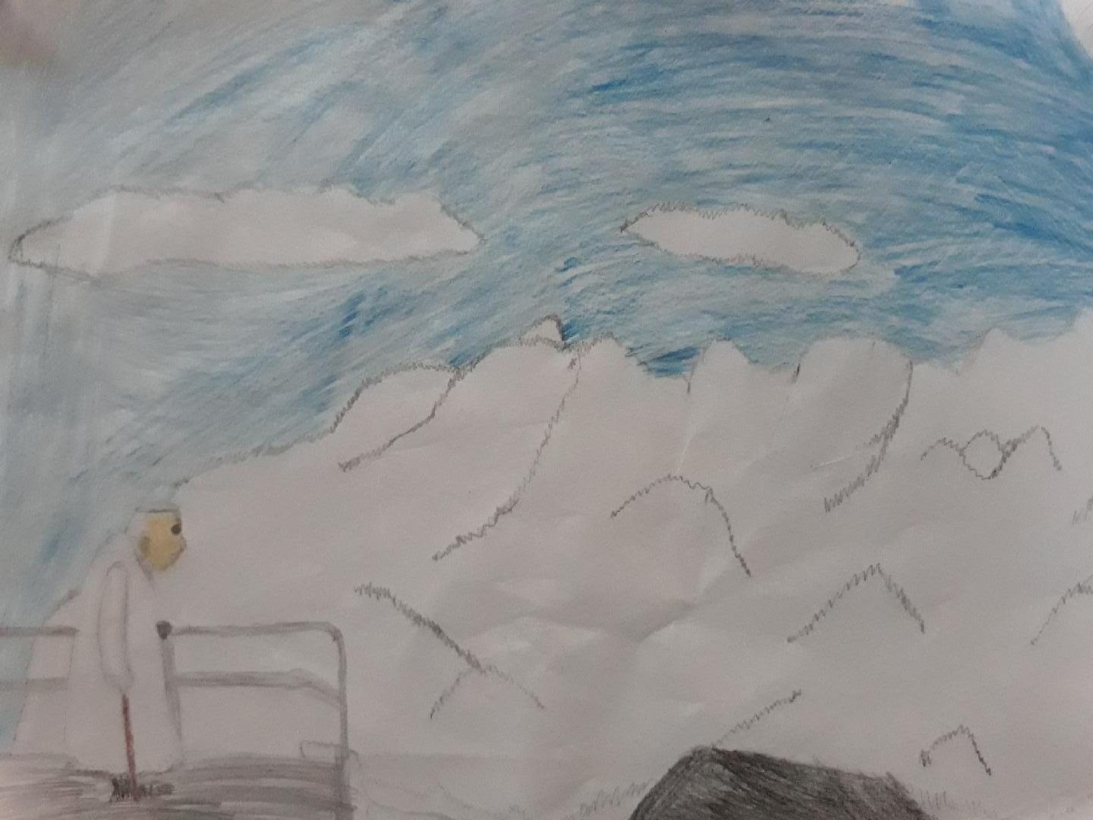
Paweł Błaszczyk klasa 2

Slide 37
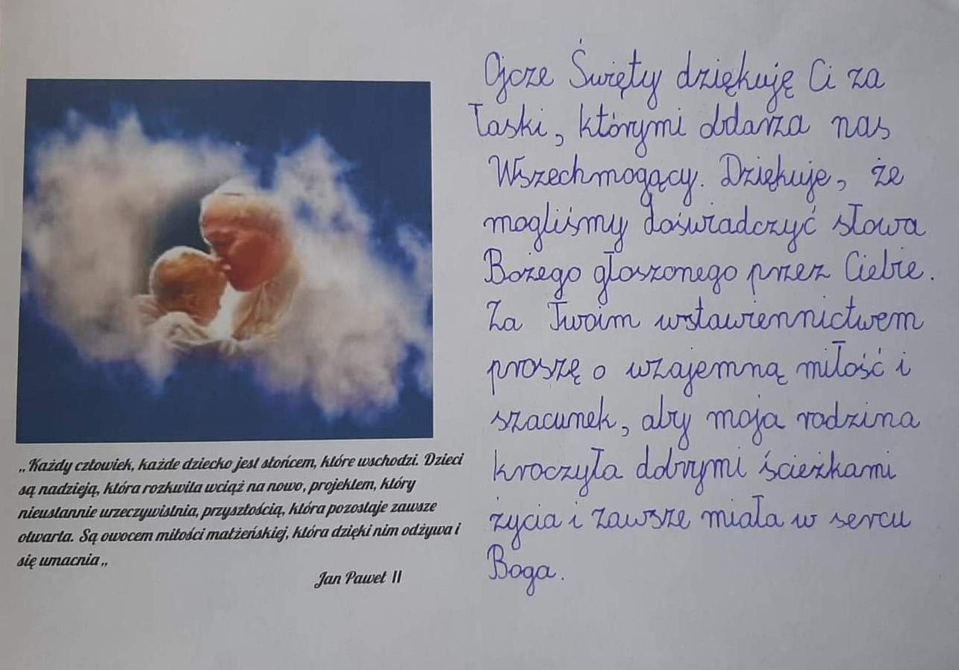
Julia Ceglarz klasa 1

Slide 38
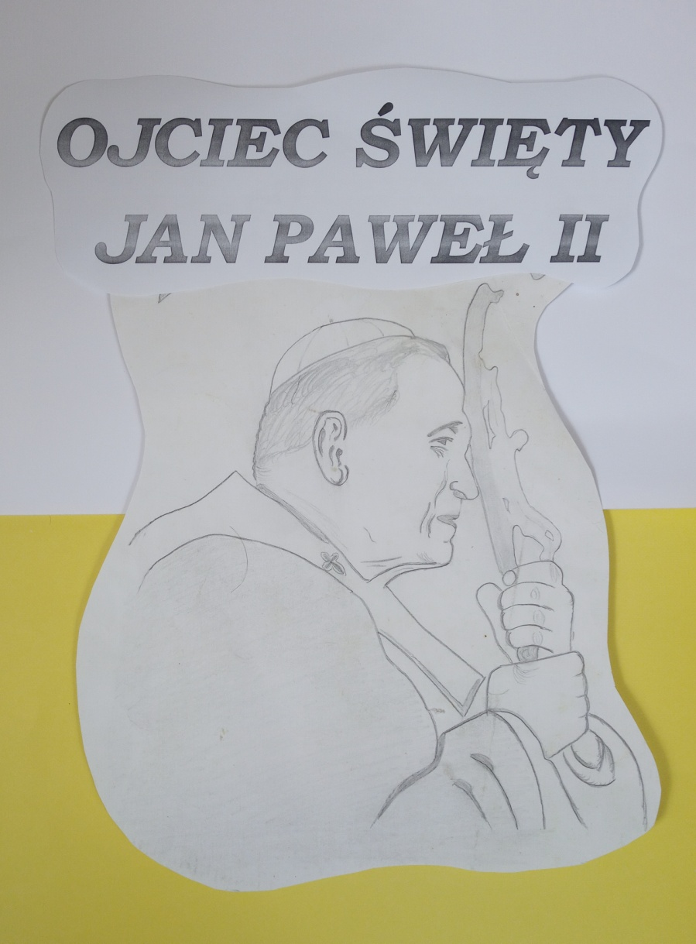
Monika Zięba

